Slide 1
Soustvarjanje pri učenju in poučevanju
Tatjana Welzer Družovec, Luka Hrgarek, Lili Nemec Zlatolas
20.10.2021

Slide 2
Soustvarjanje pri učenju in poučevanju
Vsebina
Uvod
Soustvarjanje pri učenju in poučevanju
NEXTBOOK
Erasmus+ CiC – Co-created interactive courseware
Primer dobre prakse
Karantenske omejitve zaradi Covid-19
Izzivi
Eksperiment
Zaključek

Slide 3
Soustvarjanje pri učenju in poučevanju
Uvod
Soustvarjanje pri učenju in poučevanju
Soustvarjanje pri učenju in poučevanju je strategija, ki študente spodbuja k prevzemanju odgovornosti za lastno učno pot in sodelovanje z drugimi, tako učitelji, kot študenti in stroko, s ciljem ustvarjanja čim boljšega učnega okolja za študente.
Študent uporabi teorijo, ki jo je osvojil na predavanjih in jo združi z uporabo na terenu oz. strokovnem področju, oz. s strokovnjaki. Za uspeh takšnega pristopa v študijskem okolju, so ključni motivacija, navdih in tudi lastništvo, nad vloženim delom

Slide 4
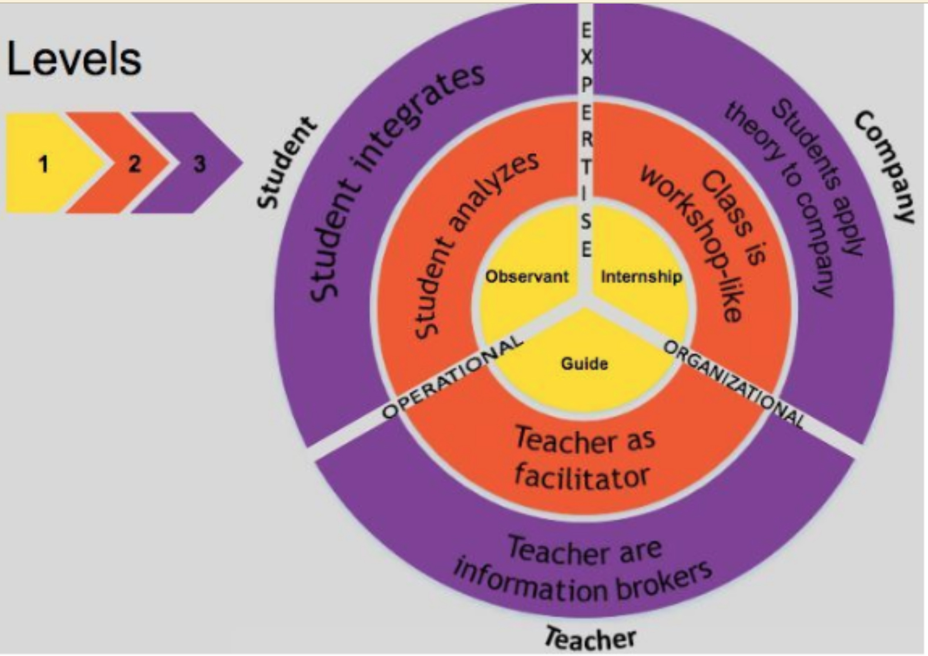
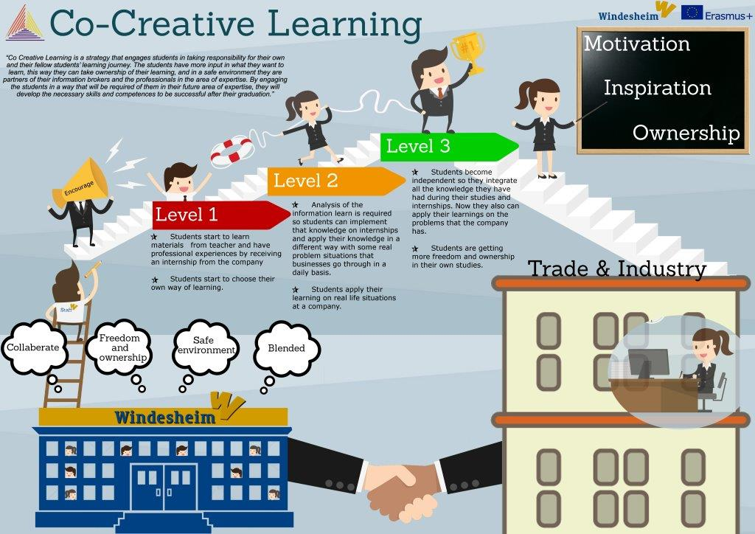
Soustvarjanje pri učenju in poučevanju
Uvod
Soustvarjanje pri učenju in poučevanju - primeri

Slide 5
Soustvarjanje pri učenju in poučevanju
NEXTBOOK
Erasmus+ CiC – Co-created interactive courseware
Erasmus + projekt, 2020
Združeno kraljestvo (UK) University of Wolverthampton – koordinator
Partnerji: Portugalska, Belgija, Slovenija
Nextbook – okolje, platforma
Metodološki pristop, analiza testnih podatkov

Slide 6
Soustvarjanje pri učenju in poučevanju
NEXTBOOK
Aktivna vključitev študentov v ustvarjalni proces
Znanje in vpogled študentov - Študenti imajo na podlagi svojih izkušenj kot "zbiralci informacij" edinstven pogled na proces ustvarjanja miselnega modela. S tega stališča imajo odlično izhodišče za ugotavljanje vrzeli, nedoslednosti in/ali drugih možnosti za izboljšanje razpoložljivega učnega gradiva.
Sodelovanje študentov pri pripravi gradiva - Učinek IKEA kot kognitivna pristranskost, v kateri potrošniki dajejo nesorazmerno visoko vrednost izdelkom, ki so jih delno ustvarili. V analogiji lahko to uporabimo tudi za učno vsebino in sodelovanje študentov pri pripravi gradiv.
Rast družbene povezanosti študentov - Nextbook, kot okolje in platforma, omogoča študentom delovanje v družabnem okolju, ki spodbuja in vodi k udeležbi, s ciljem zagotoviti družbeno povezanost med študenti, če ni možnosti za fizično prisotnost, sodelovanje oz. učilnico.

Slide 7
Soustvarjanje pri učenju in poučevanju
NEXTBOOK
Nextbook - https://nextbook.io/
Omogoča napredno interaktivno učenje
Pretvori knjige v napredna orodja z enostavnimi interaktivnimi lastnostmi
Izboljša učno izkušnjo z označevanjem besedila, zapiski in integriranim klepetom v živo z vrstniki
Nextbook knjižnica
Knjižnico Nextbook sestavljajo knjige in gradiva, ki se uporabljajo kot študijsko gradivo na posameznih visokošolskih inštitucijah. Dostop do njih je enostaven
Omogoča zapise in označevanje pomembnega teksta
Omogoča avtomatični povzetek gradiva na osnovi vzorca učenja

Slide 8
Soustvarjanje pri učenju in poučevanju
NEXTBOOK
Nextbook knjižnica
Najboljši način učenja je poučevanje drugih. Nextbook omogoča pogovor študentov v okviru gradiva, tako da je pomoč najhitrejša možna.
Gradivo učiteljem omogoča boljše razumevanje študentov.
Nadzorne plošče so enostavne za uporabo in ponujajo preprost vpogled.
Prost dostop za čas razvoja in projekta
Odprtje računa
Prijava
Uporaba – potrebno je pridobiti potrditev
Uporaba gradiva v skladu z prej predstavljenimi funkcijami

Slide 9
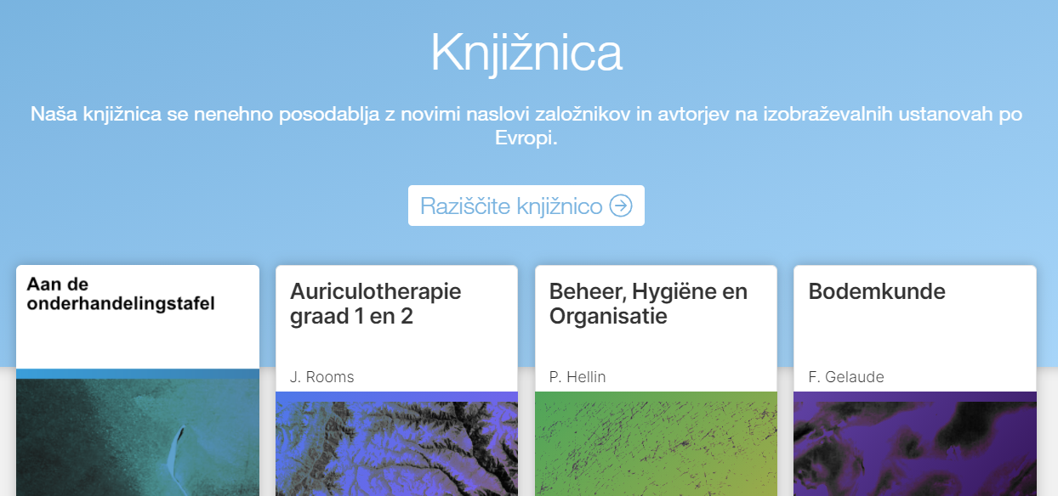
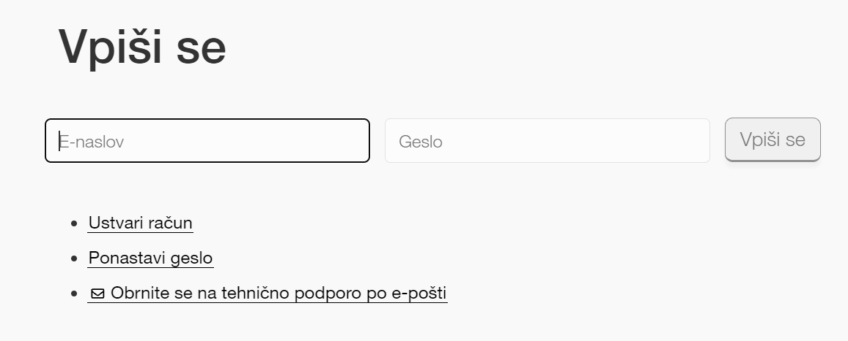
Soustvarjanje pri učenju in poučevanju
NEXTBOOK
Nextbook knjižnica

Slide 10
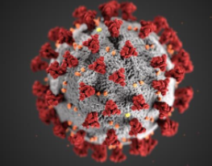
Soustvarjanje pri učenju in poučevanju
Primer dobre prakse
Karantenske omejitve zaradi Covid-19
Zaprtje družbe
Stres
Hitre rešitve
Tehnološka podpora
Izzivi
Motivacija študentov
Aktivna udeležba študentov
Igrifikacija

Slide 11
Soustvarjanje pri učenju in poučevanju
Primer dobre prakse
Eksperiment
2019/2020, 2020/2021
Izbirni predmeti, manjše število študentov
Mednarodno in medkulturno komuniciranje (2x), Radio in radijski programi (1x)
Ad hoc naloge
Vnaprej razdeljene naloge
Ustno poročanje brez pisnih poročil – način poročanja odločitev študentov
Vpliv na vsebino predmeta in soustvarjanje vsebine
Aktivno sodelovanje

Slide 12
Soustvarjanje pri učenju in poučevanju
Zaključek
Soustvarjanje pri učenju in poučevanju
Igrifikacija, testi, kvizi
Moodle, MS Teams, Mentimeter, Kahoot, Socrative
Nextbook
NEXTBOOK
Soustvarjanje študijskega gradiva
Sodelovanje znotraj predmeta
Primer dobre prakse
Izkušnje ekspirimenta – Magisterski študijski program Medijske komunikacije UM-FERI
Interes študentov, aktivna vloga, sooblikovanje vsebin, dopolnjevanje kompetenc
Izvedba eksperimenta v pisni obliki in okolju Nextbook

Slide 13
Soustvarjanje pri učenju in poučevanju
Zaključek
Zaključek

Slide 14
Hvala za pozornost!
Vprašanja?
Pripombe?
Predlogi?

